Slide 1
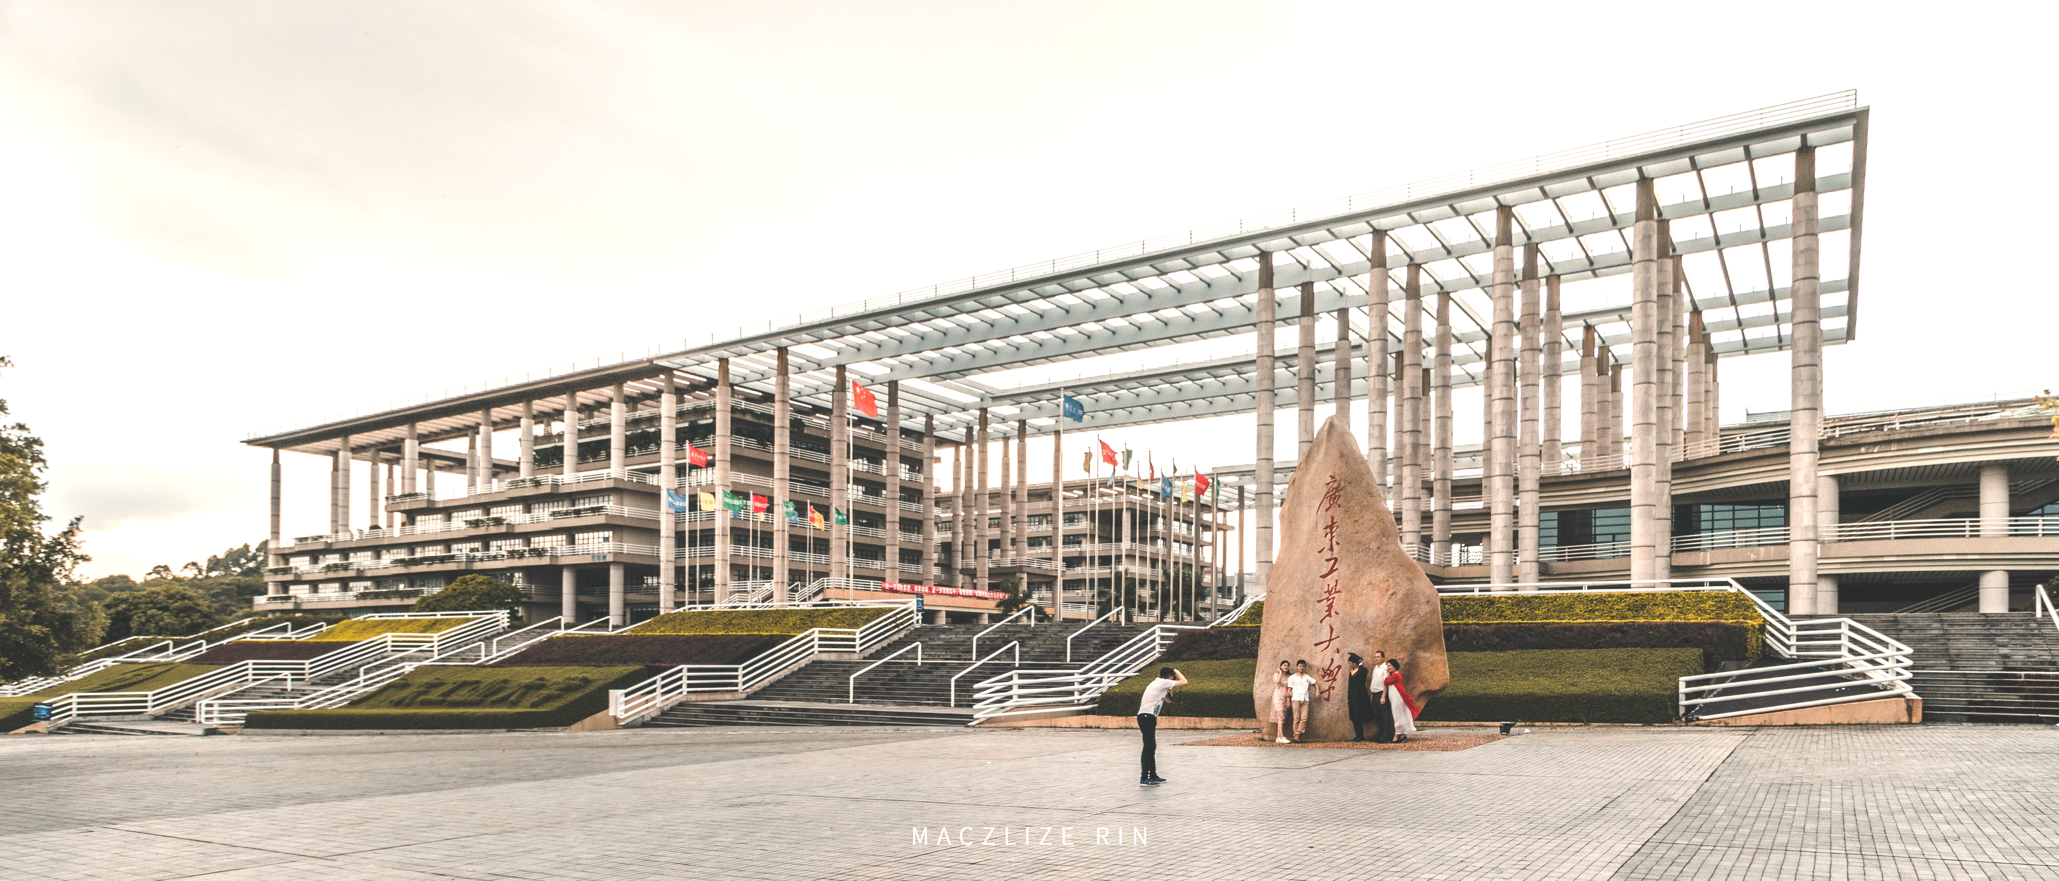
十佳优秀毕业生评选
OUTSTANDING GRADUATES
评选人：周浩能
评选日期：

Slide 2
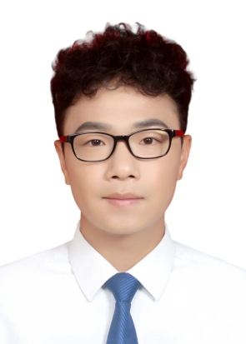
学业成绩
民 族：汉
籍 贯：福建省厦门市
政治面貌：群众
平均绩点：3.65/5
考级成绩：四级527 六级518
推免排名：19/43
推免院校：厦门大学
周浩能
19机械电子工程（2）班

Slide 3
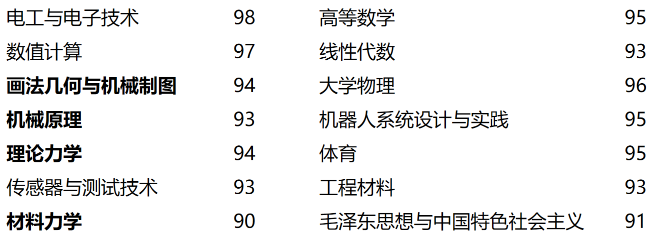
学业成绩
奖学金
19机械电子工程（2）班

Slide 4

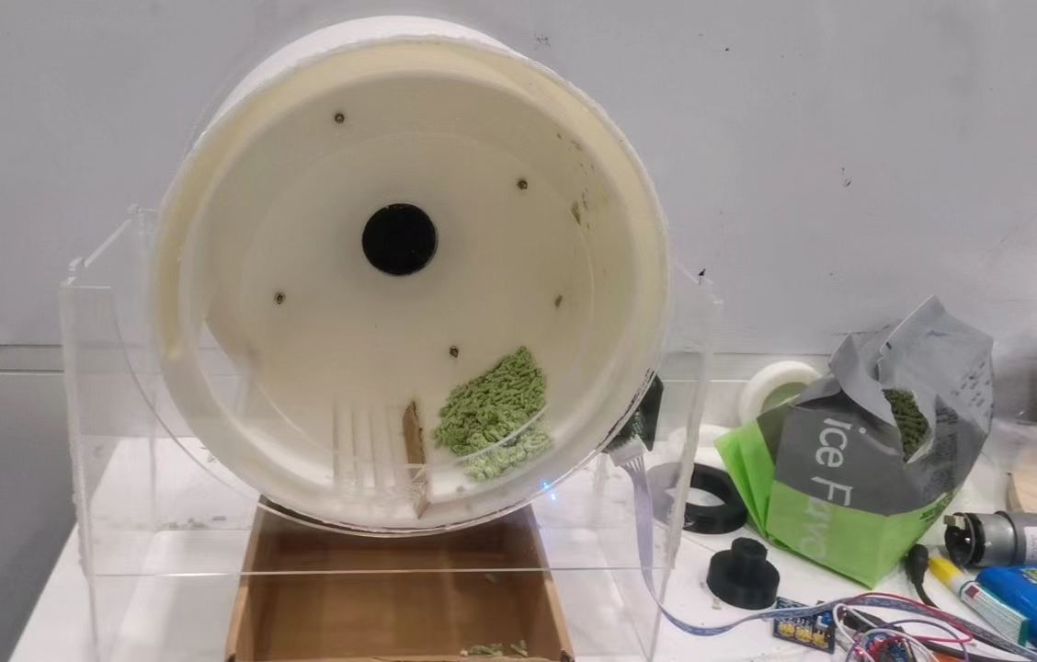
科创经历
2020
2019
01
基于STM32的智能猫砂盆
The quick brown fox jumps over the lazy dog. The quick brown fox jumps over the lazy dog. The quick brown fox jumps over the lazy dog.

Slide 5
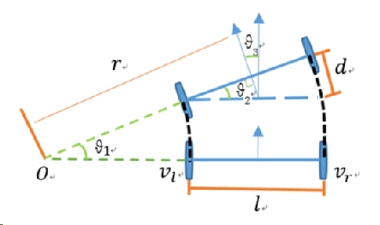
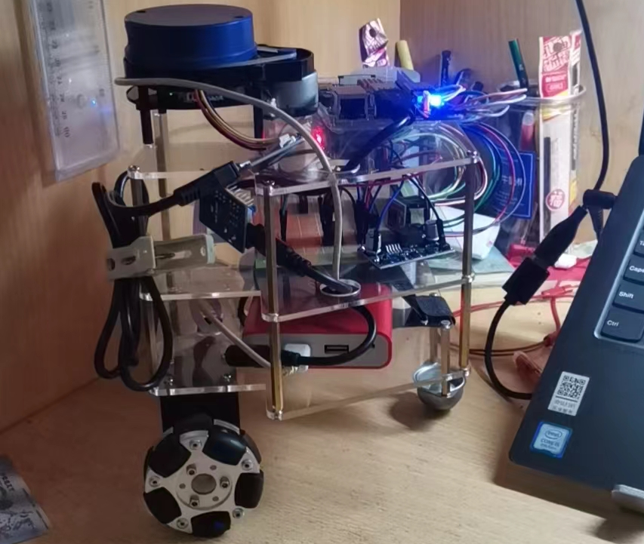
科创经历
2021
02
基于ROS的两轮差速式机器人
The quick brown fox jumps over the lazy dog. The quick brown fox jumps over the

Slide 6
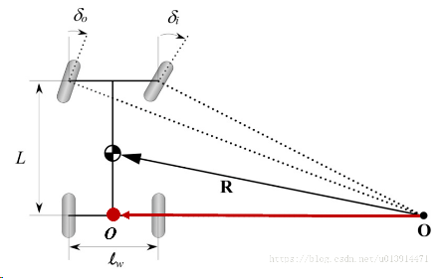
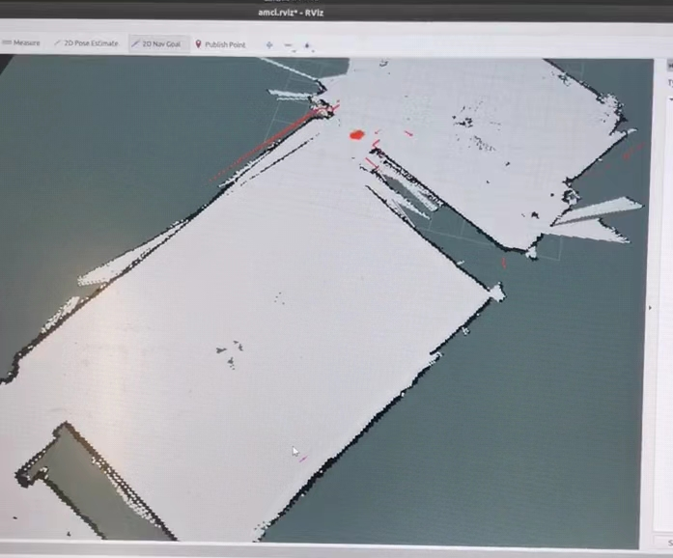
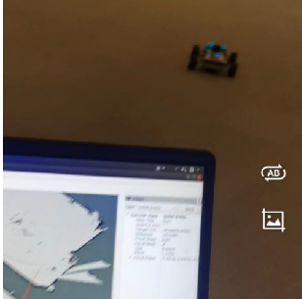
科创经历
2021
03
基于ROS的阿克曼底盘机器人
The quick brown fox jumps over the lazy dog. The quick brown fox jumps over the lazy dog. The quick brown fox jumps over the lazy dog.

Slide 7
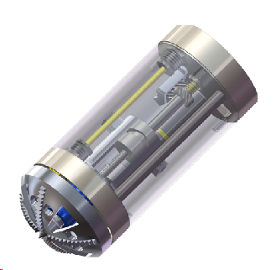
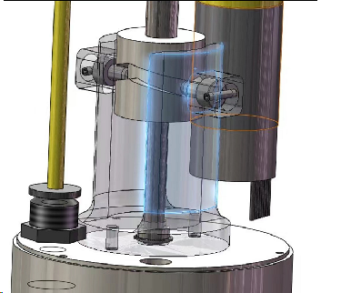
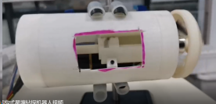
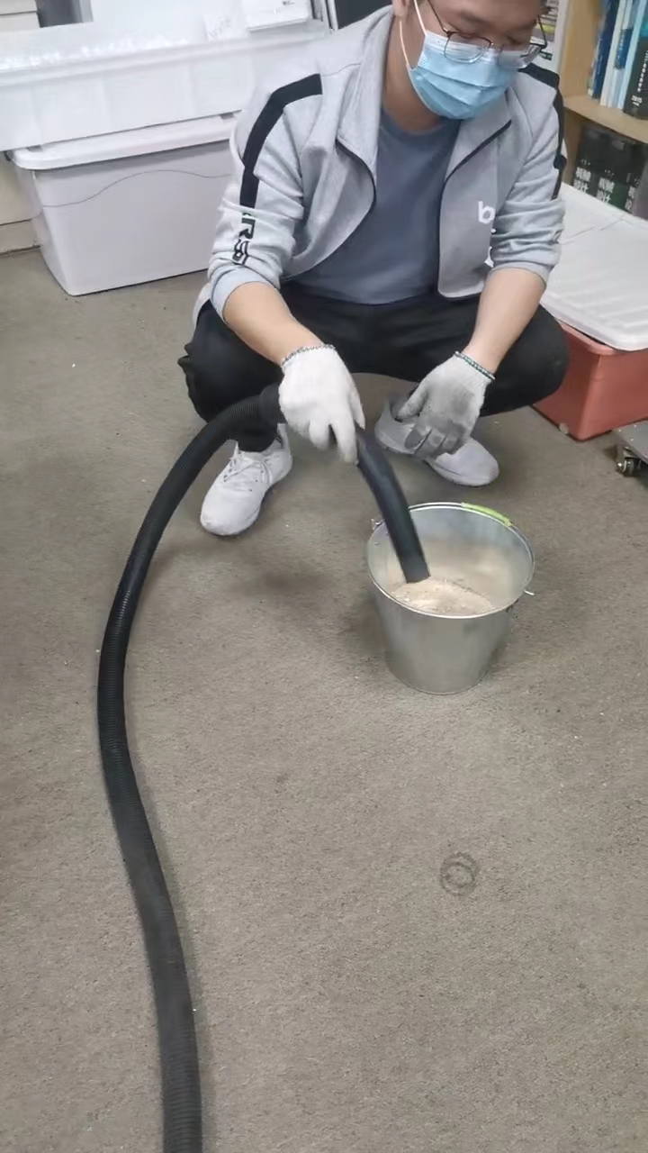
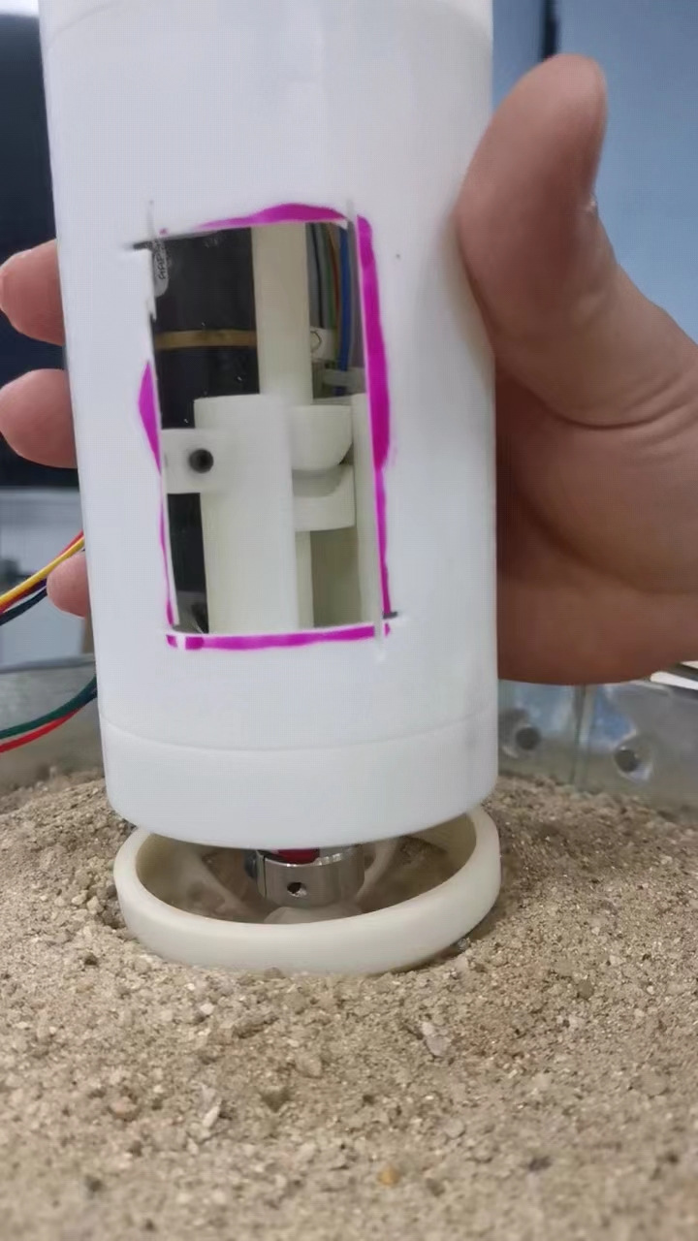
科创经历
2021
04
盾构式星壤钻探机器人
The quick brown fox jumps over the lazy dog. The quick brown fox jumps over the

Slide 8
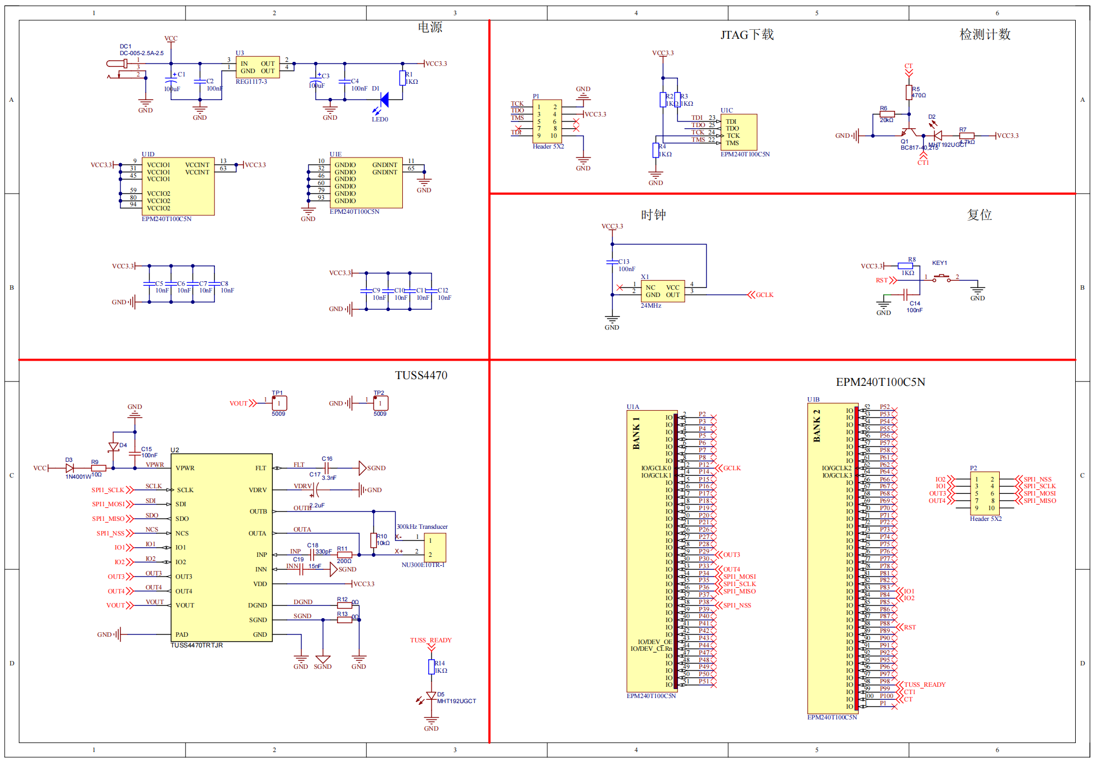
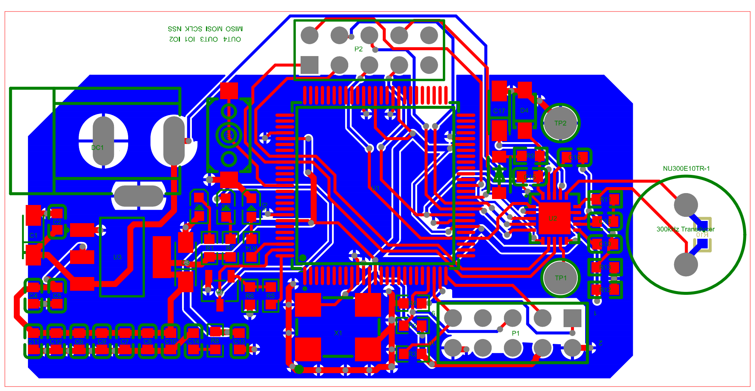
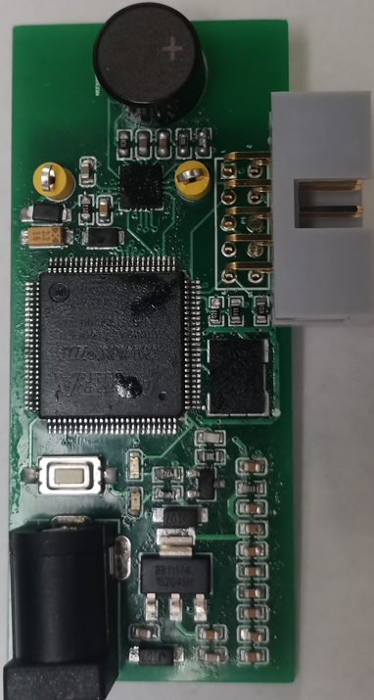
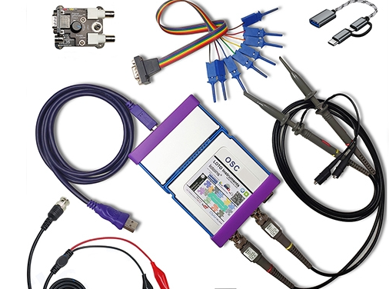
科创经历
2023
05
基于TUSS4470芯片的超声波接近传感器
The quick brown fox jumps over the lazy dog. The quick brown fox jumps over the lazy dog. The quick brown fox jumps over the lazy dog.

Slide 9
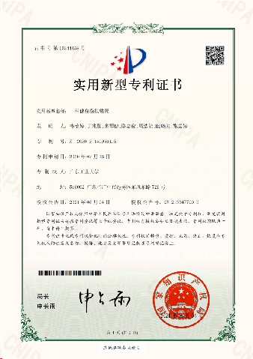
科创经历
2019-2023
专利
一种健身模拟装置

Slide 10
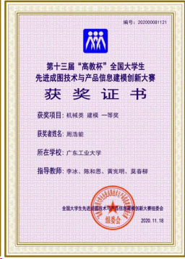
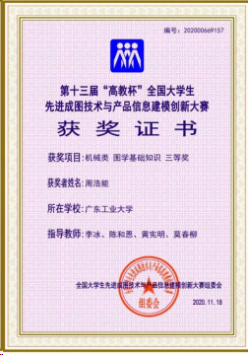
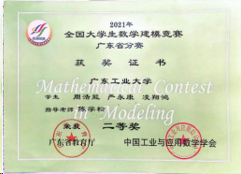
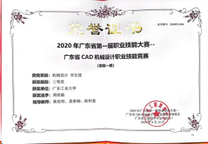
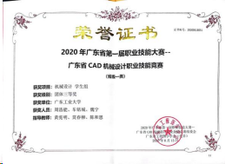
科创经历
2019-2023
先进成图技术与产品信息建模创新大赛全国一等奖（计算机建模组）
先进成图技术与产品信息建模创新大赛全国三等奖（图学基础知识组）
2021 全国大学生数学建模竞赛广东省分赛二等奖（队长）
广东省 CAD 机械设计职业技能竞赛个人三等奖
广东省第一届职业技能大赛广东省 CAD 机械设计职业技能竞赛团体三等奖
学科竞赛

Slide 11

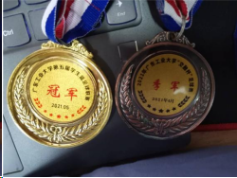
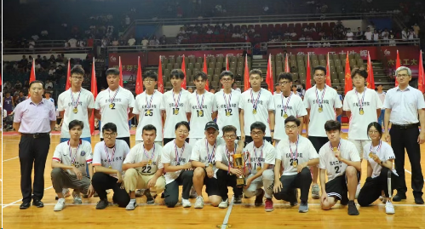
文体特长
2021
2021年广东工业大学校足球联赛冠军

Slide 12
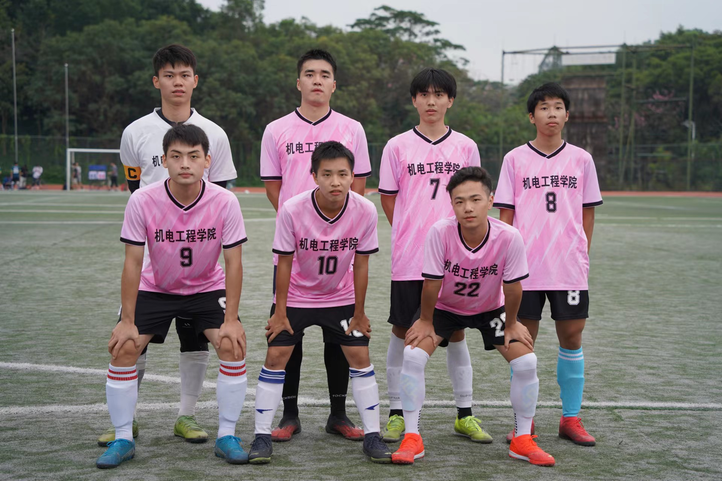
文体特长
2021
2021年广东工业大学交融杯季军

Slide 13
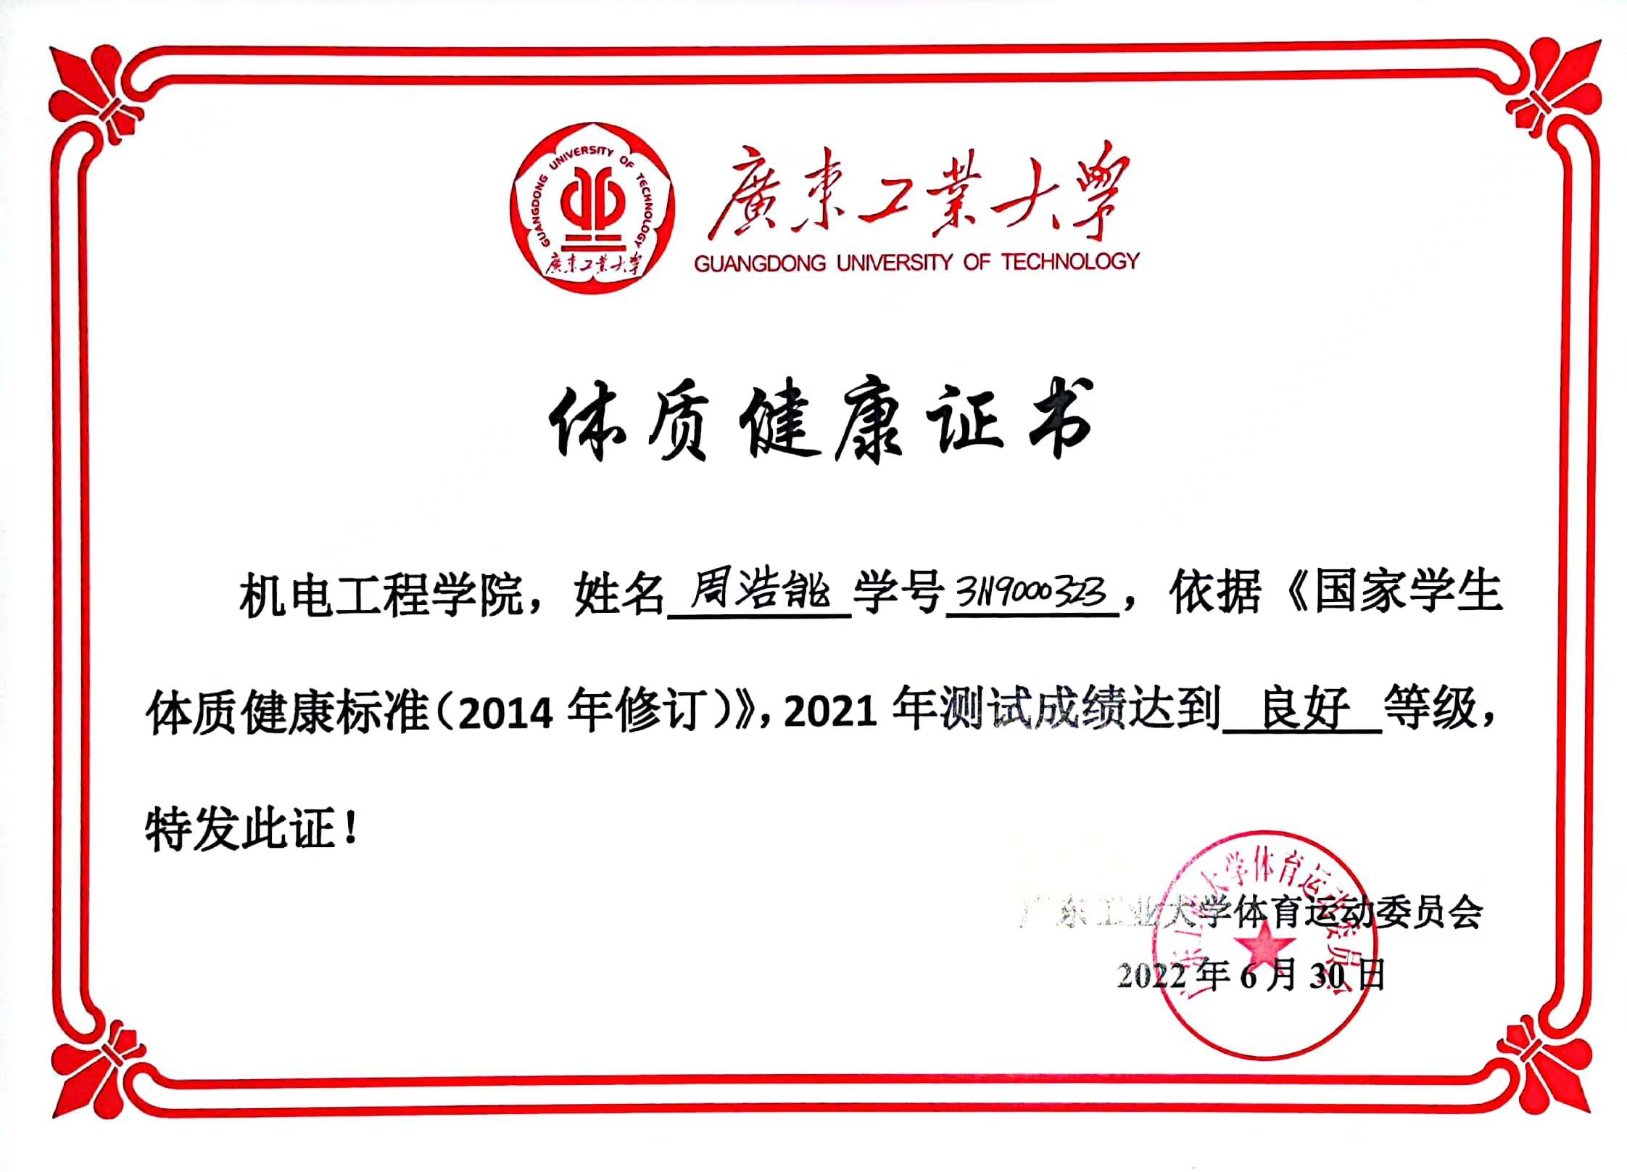
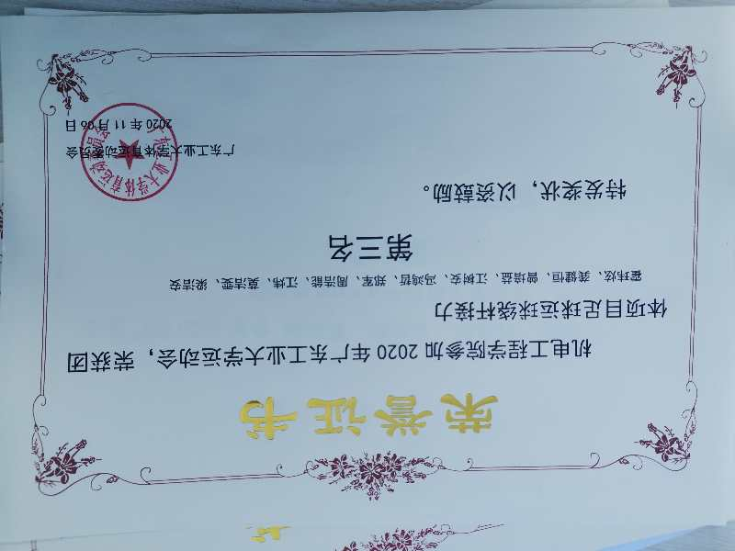
文体特长
2021

Slide 14
感谢您的批评指正

